Slide 1
Génie Logiciel
Résumé de la relation entre les diagrammes UML
Daniel.Bardou@upmf-grenoble.fr
Julie.Dugdale@upmf-grenoble.fr

Slide 2
Sommaire
Pourquoi utiliser différents diagrammes UML?
Résumé des diagrammes
Résumé des nœuds et liens
Quand utiliser les diagrammes d'états, les diagrammes d'activité, les diagrammes de use-case, les diagrammes de séquence
Vérifier la consistance entre les diagrammes
Approche générale
Génie logiciel 6-<number>
Master ICA

Slide 3
Pourquoi utiliser différents diagrammes UML?
Génie logiciel 6-<number>
Master ICA

Slide 4
Pourquoi utiliser différents diagrammes UML?
Dernièrement, nous avons étudié plusieurs diagrammes UML (état, activité, séquence, use-case)
Nous devons être clairs sur la différence entre ces diagrammes et en quelles circonstances ils sont utilisés.
Il devrait être évident maintenant qu'un seul diagramme UML (par exemple, de classe, d'état, de séquence, etc.) est insuffisant pour décrire le comportement d'un système.
Génie logiciel 6-<number>
Master ICA

Slide 5
Pourquoi utiliser différents diagrammes UML?
Besoin que les aspects statiques et dynamiques soient décrits, pour être complet.
Donc besoin d'une gamme de diagrammes UML pour décrire votre système de manière adéquate.
Génie logiciel 6-<number>
Master ICA

Slide 6
Résumé de certains diagrammes UML
Génie logiciel 6-<number>
Master ICA

Slide 7
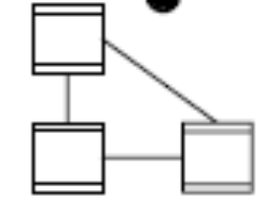
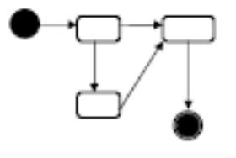

Résumé de certains diagrammes UML
Diagrammes de classes
Décrivent la structure statique du système : Objets, Attributs, et Associations.
Diagrammes d'états
Décrivent le comportement dynamique d'un objet individuel.
Diagrammes d'activité
Modélisent le comportement dynamique d'un système, en particulier le flot, c.a.d. un "flowchart".
Génie logiciel 6-<number>
Master ICA

Slide 8
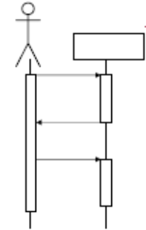

Résumé des diagrammes
Diagrammes de séquence
Décrivent le comportement dynamique entre les acteurs et le système et entre les objets du système.
Diagrammes de collaboration
Décrivent le comportement dynamique entre les acteurs et le système et entre les objets du système
Diagrammes de use-case
Décrivent le comportement fonctionnel du système tel qu'il est vu par l'utilisateur.
Génie logiciel 6-<number>
Master ICA

Slide 9
Résumé des nœuds et des liens
Génie logiciel 6-<number>
Master ICA

Slide 10
Les diagrammes et leurs nœuds et liens
Diagrammes de classe
Nœuds : Classe
Liens : Association, Généralisation, agrégation,
Diagrammes d'états
Nœuds : Etat, Sous-état
  Liens : Transition
Diagrammes d'activité
Nœuds : Activité
  Liens : flot de contrôle
Génie logiciel 6-<number>
Master ICA

Slide 11
Les diagrammes et leurs nœuds et liens
Diagrammes de séquence
Nœuds : Objet
Liens : Message, "Ligne de vie" (Lifeline)
Diagrammes de collaboration
Nœuds : Objet
Liens : Message,
Diagrammes de use-case
Nœuds : Acteur, Use-(case)
Liens : association par communication (Utilisation), relations: etend et inclut
Génie logiciel 6-<number>
Master ICA

Slide 12
Quand utiliser un diagramme
Génie logiciel 6-<number>
Master ICA

Slide 13
Quand utiliser un diagramme...
Si vous voulez décrire la fonctionnalité d'un système (ou d'une partie d'un système)
-> Diagrammes de use-case
Si vous êtes intéressés par un objet sur plusieurs use-cases
-> Diagrammes d'états
Ne devrais-je pas utiliser les diagrammes d'états pour toutes les objets?
- Certaines méthodes le recommande,
- Très consommateur en temps pour un bénéfice
questionnable.
Si vous êtes intéressés par de nombreux objets sur plusieurs use-cases
-> Diagrammes d'activité
Génie logiciel 6-<number>
Master ICA

Slide 14
Quand utiliser un diagramme...
Quand vous voulez clarifier et explorer des use-cases individuels impliquant plusieurs objets
-> Diagrammes de séquence
Si vous voulez décrire comment les objets collaborent
-> Diagrammes de séquence
ou
-> Diagrammes de collaboration
Quand vous êtes intéressés dans la structure d'un système
-> Diagrammes de classe
Génie logiciel 6-<number>
Master ICA

Slide 15
Consistance entre les diagrammes
Génie logiciel 6-<number>
Master ICA

Slide 16
Consistance entre les diagrammes
Vos diagrammes UML sont-ils consistants entre eux ?
Besoin de vérifications croisées basiques pour les diagrammes UML
  souvent fait par des outils CASE
Génie logiciel 6-<number>
Master ICA

Slide 17
Vérifier la consistance
Diagrammes de use-case
Est-ce que chaque use-case a un utilisateur ?
Est-ce que chaque utilisateur a au moins un use-case ?
Est-ce que chaque use-case est documenté ?
En utilisant des diagrammes de séquence, …
Génie logiciel 6-<number>
Master ICA

Slide 18
Vérifier la consistance
Diagrammes de classe
Est-ce que ce diagramme de classe incorpore toutes les classes mentionnées dans les autres diagrammes ?
Est-ce que chaque classe a des méthodes pour accéder/modifier les attributs ?
Génie logiciel 6-<number>
Master ICA

Slide 19
Vérifier la consistance
Diagrammes de séquence
Est-ce que chaque classe est dans le diagramme de classe ?
Est-ce que chaque message peut être envoyé?
  • Y-a-t-il une association reliant les classes expéditrices et les classes réceptrices dans le diagramme de classe?
  • Y-a-t-il un appel de méthode dans la classe expéditrice pour chaque message envoyé?
  • Y-a-t-il un méthode dans la classe réceptrice pour chaque message reçu?
Génie logiciel 6-<number>
Master ICA

Slide 20
Vérifier la consistance
Diagrammes de d’état
Est-ce que chaque diagramme d'état incorpore les états d’une seule classe?
Est-ce que chaque transition étiqueté avec un déclencheur?
Est-ce que chaque évènement qui est listé comme une opération pour la classe de cet objet est dans le diagramme de classe?
Génie logiciel 6-<number>
Master ICA

Slide 21
Vérifier la consistance
Est-ce que chaque état représente une combinaison distincte de valeurs d'attribut?
  Est-il clair quelle combinaison de valeurs d'attributs?
  Est-ce que tous ces attributs sont présents sur les diagramme de classe?
Y-a-t-il des appels de méthodes dans le diagramme de classe pour toute transition?
  …un appel de méthode qui mettra à jour les valeurs d'attributs pour le nouvel d'état?
  …les appels de méthode qui testeront toutes les conditions sur la transition?
  …les appels de méthode qui entreprendront toutes les actions sur la transition?
Génie logiciel 6-<number>
Master ICA

Slide 22
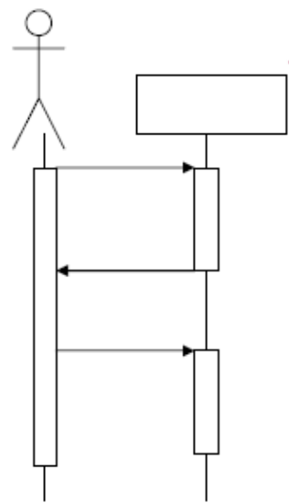
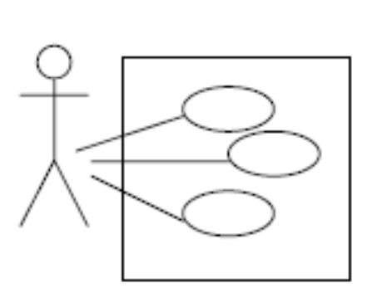
Vérifier la consistance
Diagrammes de use-case Diagrammes de séquence
Est-ce que chaque use-case a un utilisateur?
Est-ce que chaque use-case est documenté?
En utilisant les diagrammes de séquence ou équivalent
Est-ce que chaque utilisateur a au moins un use-case?
Génie logiciel 6-<number>
Master ICA

Slide 23
Vérifier la consistance
Diagrammes de séquence Diagrammes de classe
Est-ce que chaque classe est dans le diagramme de classe?
Est-ce que chaque message peut être envoyé?
  • Y-a-t-il une association reliant les classes expéditrices et les classes réceptrices dans le diagramme de classe?
  • Y-a-t-il un appel de méthode dans la classe expéditrice pour chaque message envoyé?
  • Y-a-t-il un appel de méthode dans la classe réceptrice pour chaque message reçu?
Génie logiciel 6-<number>
Master ICA

Slide 24
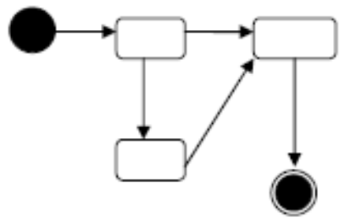
Vérifier la consistance
Diagrammes de classe Diagrammes d'état
Est-ce que chaque diagramme d'état incorpore les états d’une seule classe?
Est-ce que chaque transition étiqueté avec un déclencheur?
Est-ce que chaque évènement qui est listé comme une opération pour la classe de cet objet est dans le diagramme de classe?
Est-ce que chaque état représente une combinaison distincte de valeurs d'attribut?
Y-a-t-il des appels de méthodes dans le diagramme de classe pour toute transition?
Génie logiciel 6-<number>
Master ICA

Slide 25
Approche générale
• Obtenir un énoncé de problème
• Développer des use-cases (décrire des scénarios d'utilisation)
• Construire un modèle d'objet et un dictionnaire de données
• Développer un modèle dynamique
– diagrammes d'état et de séquence, etc.
• Vérifier, itérer, et raffiner les modèles
Génie logiciel 6-<number>
Master ICA

